Slide 1
第三周实验
（1）参考p.21 例 3.5对6种隶属度函数进行仿真，
（2）并完成p28页，习题3-1的隶属度函数设计和仿真输出。

Slide 2
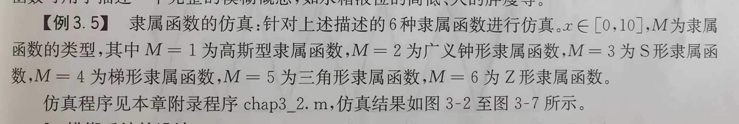
（1）参考p.21 例 3.5对6种隶属度函数进行仿真，

Slide 3
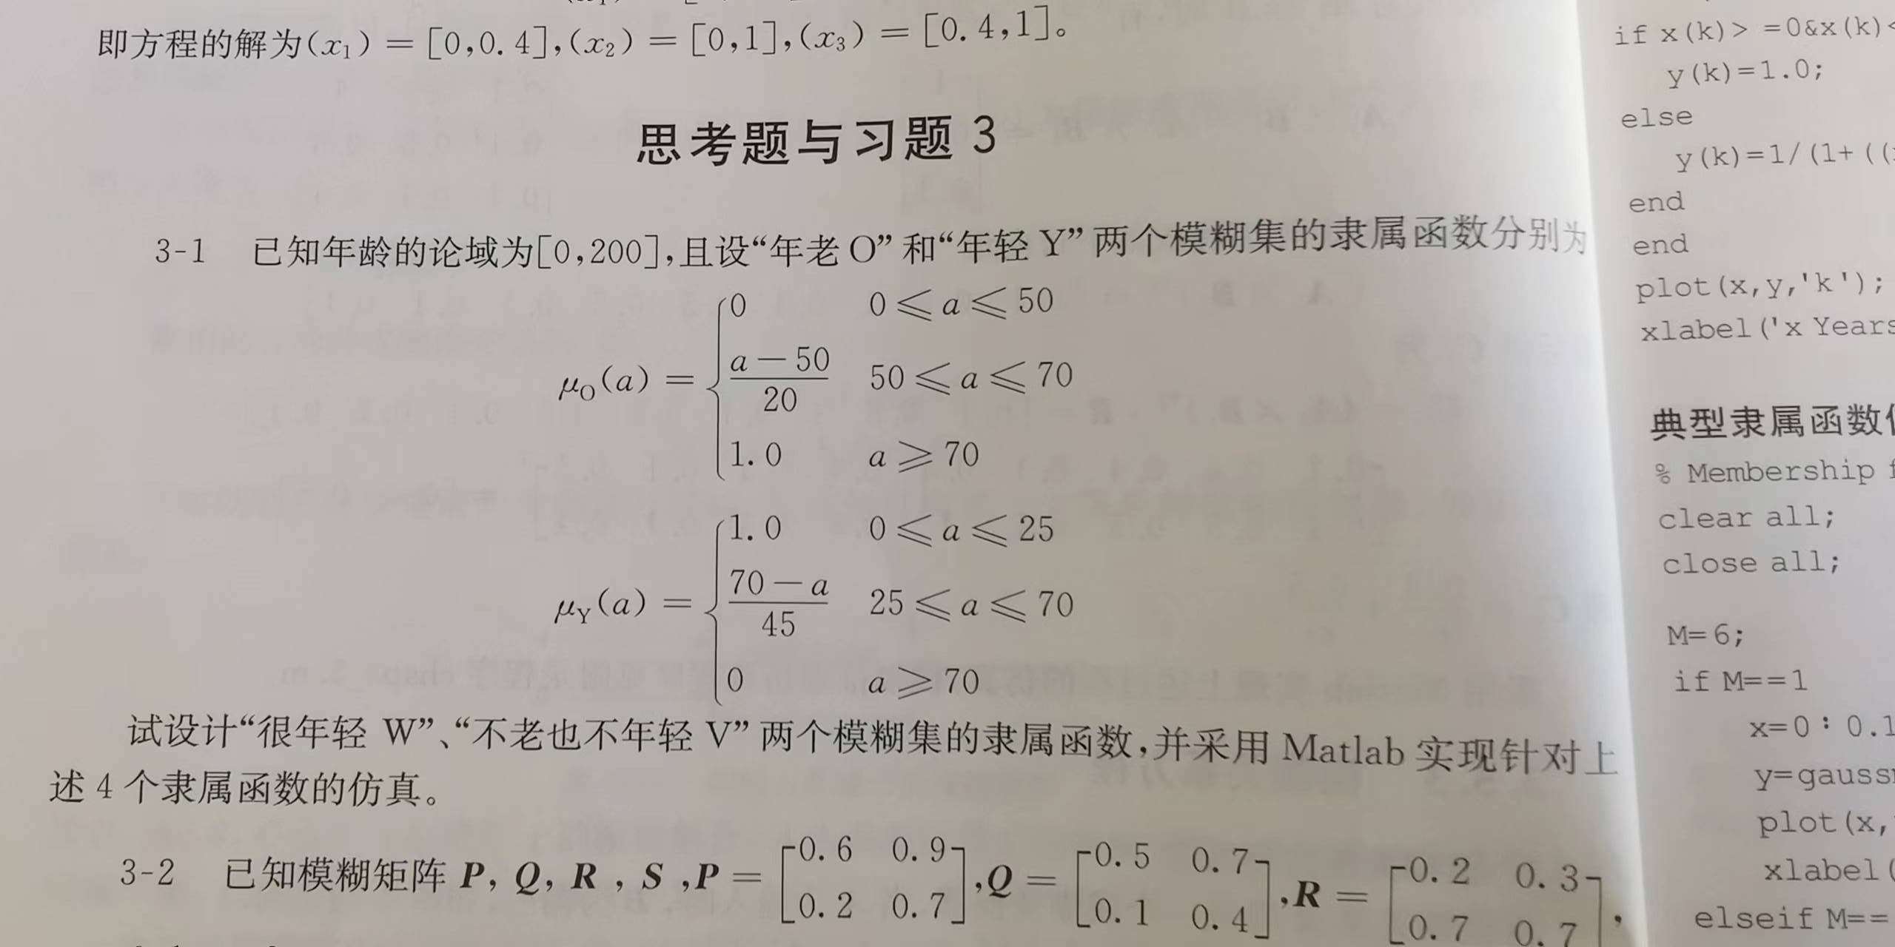
（2）并完成p28页，习题3-1的隶属度函数设计和仿真输出。

Slide 4
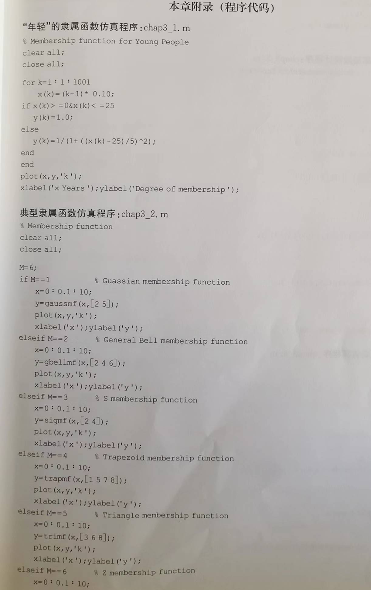
代码

Slide 5
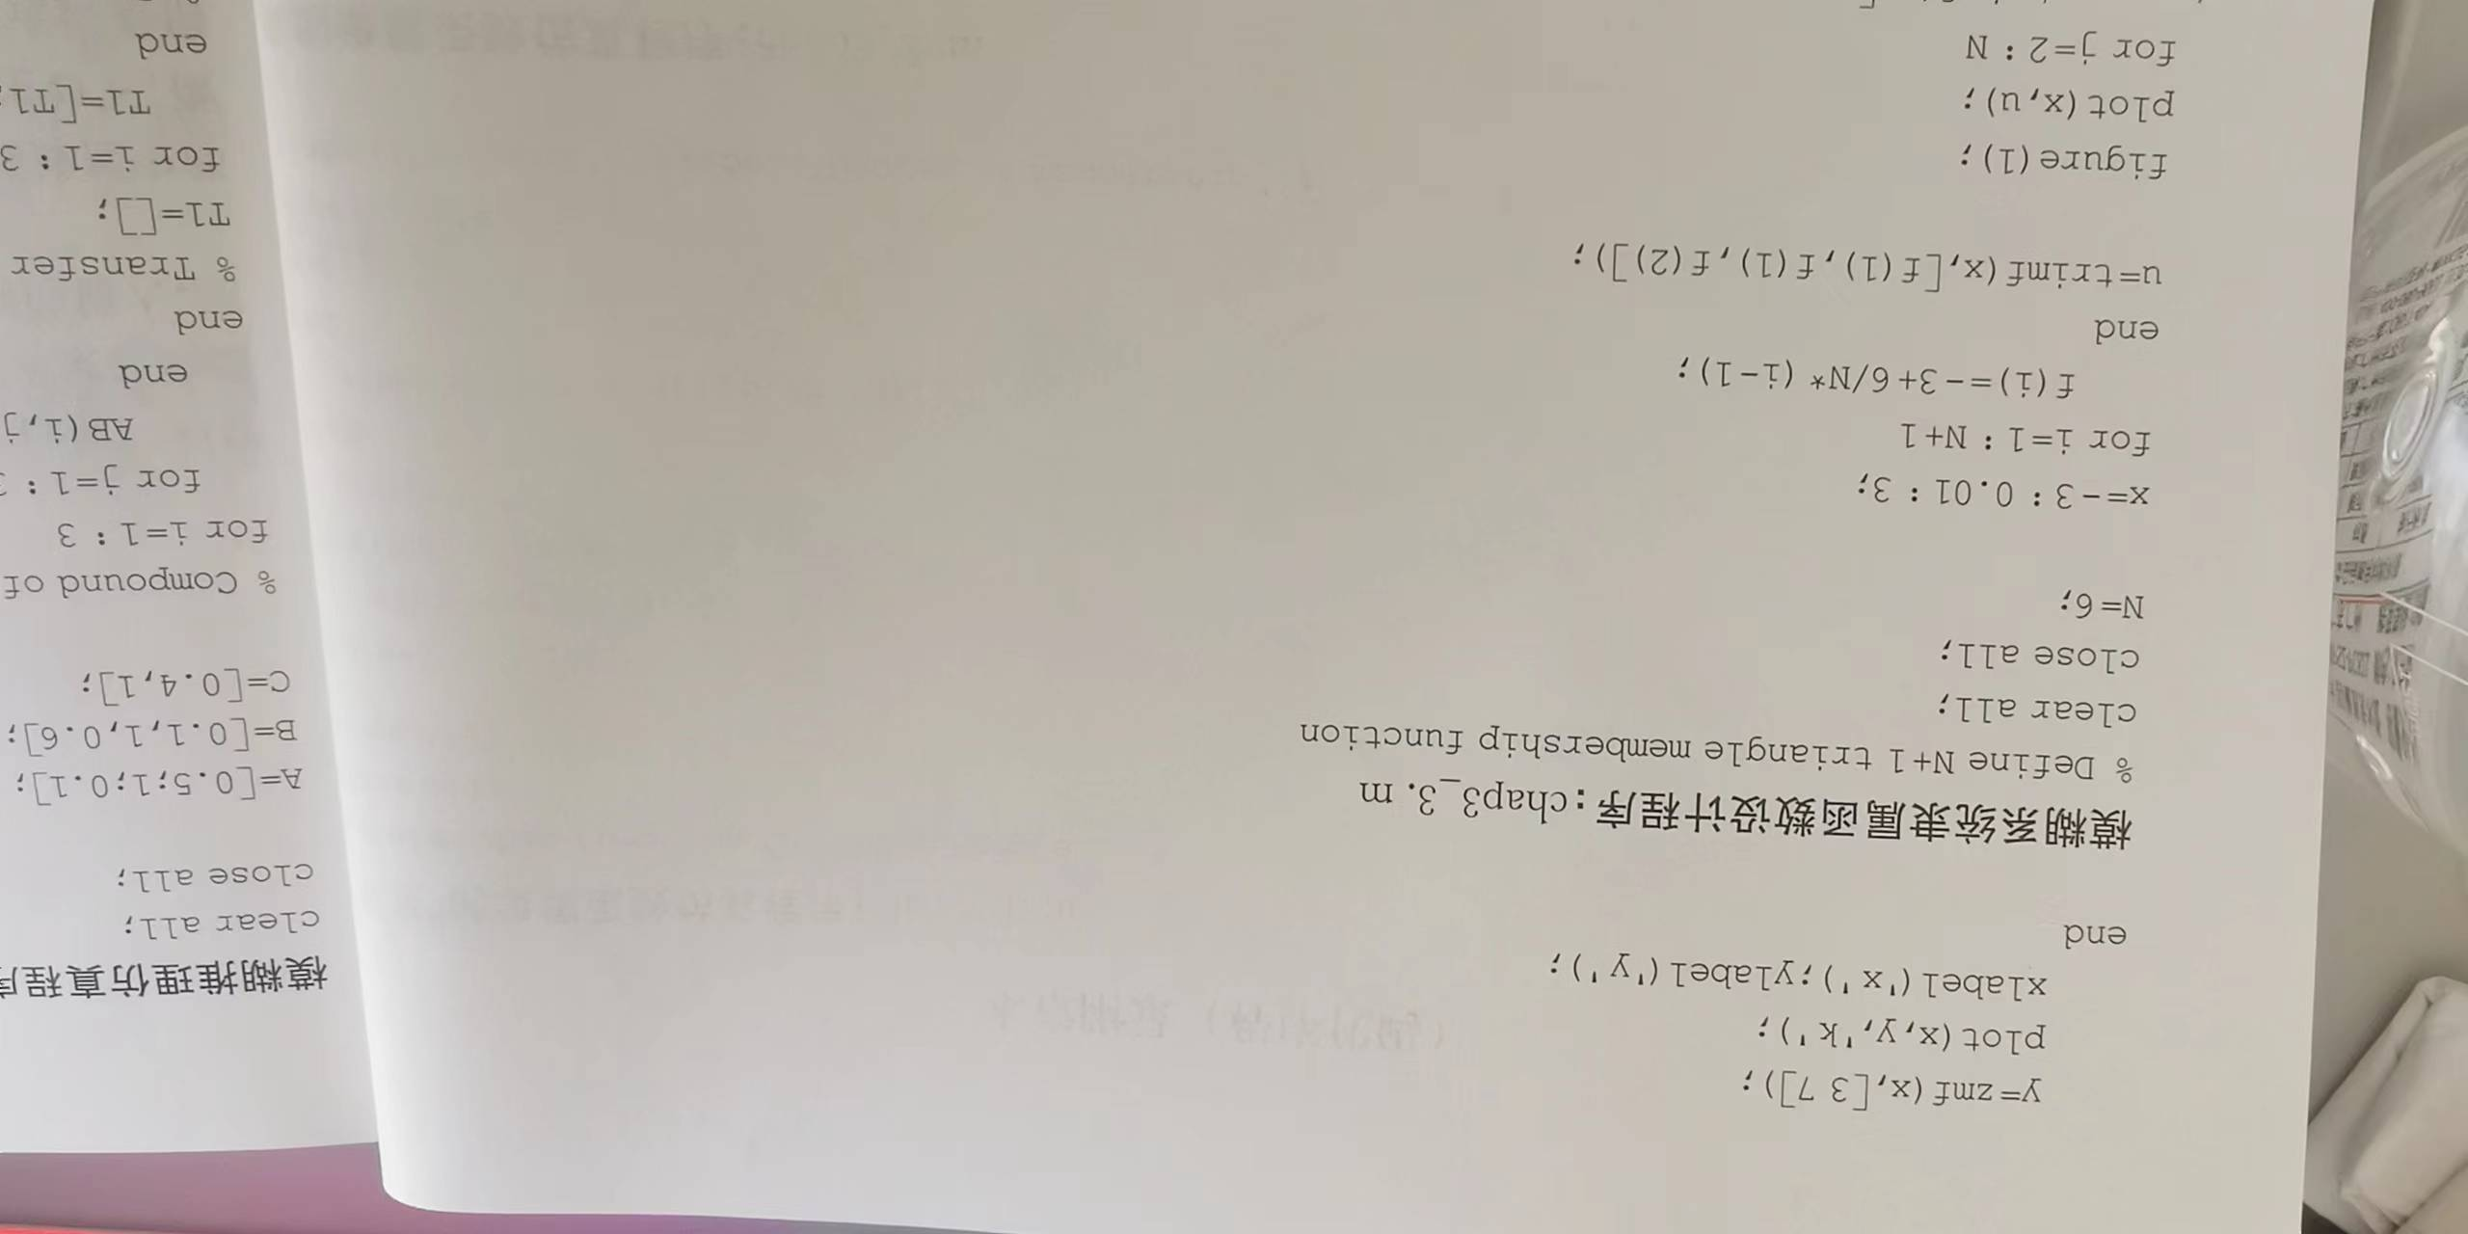
代码续

